Slide 1
CÔNG NGHỆ Xử lý ảnh nhận dạng chữ số đơn giản 0 -> 9
CÔNG NGHỆ Xử lý ảnh nhận dạng biển số xe

Slide 2




THành viên nhóm
Đỗ Nguyễn Anh Tuấn
Võ Thị Hồng Nhung
Nguyễn Công Long
Nguyễn Hùng Phúc

Slide 3
1.Đặt vấn đề

Slide 4
Nhận dạng số một chữ số từ “0 đến 9 ”.
Tính năng Knearest trong OpenCV.
Tìm hiểu tính năng Tesseract-OCR trong OpenCV. Nhận dạng biển số xe trong OpenCV-Python.

Slide 5
2.Tìm hiểu và Thực Hiện

Slide 6




2.1. Tesseract-OCR (Optical Character Recognition)
👉 Một công cụ nhận dạng ký tự quang học cho các hệ điều hành khác nhau. Đây là phần mềm miễn phí, được phát hành theo Giấy phép Apache.
Với nhiệm vụ nhận diện văn bản. Chuyên dùng để đọc các ký tự trong ảnh rồi chuyển thành text để giảm công sức đánh máy. Đây là một chương trình mã nguồn mở Java.NET

Slide 7



Nhận dạng chữ trong hình ảnh là một việc không dễ. Tesseract OCR engine chỉ giúp chúng ta một phần.
Vì đôi lúc, trong hình ảnh của bạn có chứa nhiễu, không rõ hoặc kích cỡ các chữ khác nhau, . . .

Slide 8
Thật may mắn vì PyTesseract (một trình bao bọc cho Công cụ Tesseract-OCR) cho phép chúng ta cấu hình các thông số trong Tesseract OCR engine để làm tăng độ chính xác của kết quả.
Có 3 thông số chính dùng để cấu hình Tesseract OCR là:
language (-l) Ví dụ: tiếng anh sẽ có mã là eng
OCR Engine Mode (--oem) Tham số được dùng là --oem
Page Segmentation Mode (--psm) Chế độ phân đoạn trang

Slide 9
a) language
Tuy nhiên, các bạn có thể tải các gói ngôn ngữ đã được tạo sẵn từ github chính chủ. Bạn chỉ việc download file *.traineddata và copy vào thư mục /usr/share/tesseract-ocr/4.0.0/tesseract-data là bạn có thể sử dụng ngôn ngữ mà bạn tải về !
Bên cạnh tiếng Anh là ngôn ngữ mặc định, Tesseract hỗ trợ nhiều ngôn ngữ khác như Việt Nam, Hàn Quốc, Hindu, . . .
Ngôn ngữ được đặt bằng tham số -l và mã ngôn ngữ.
Ví dụ: tiếng anh sẽ có mã là eng, Việt Nam là vie, Hàn Quốc là kor

Slide 10
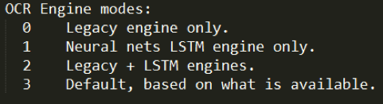
b) OCR Engine Mode (--oem)
Có bốn chế độ khác nhau. Mỗi chế độ sử dụng một thuật toán khác nhau để nhận dạng các ký tự từ hình ảnh. Tham số được dùng là --oem. Vì vậy, để đặt nó ở chế độ 1, chỉ cần sử dụng --oem 1.

Slide 11
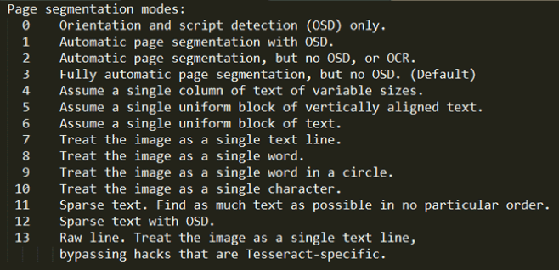
c) Page Segmentation Mode (--psm)
Tham số cuối cùng và quan trọng nhất là tham số về chế độ phân đoạn trang. Điều này rất hữu ích khi hình ảnh của bạn có quá nhiều chi tiết nền cùng vi các ký tự hoặc các ký tự được viết theo hướng hoặc kích thước khác nhau. Có tổng cộng 14 chế độ phân đoạn trang khác nhau.

Slide 12
Ưu điểm:
Tìm kiếm và thao túng dữ liệu.
Trợ giúp cho người mù và người khiếm thính.
Nhập dữ liệu nhanh hơn.
2.2. Ưu điểm và nhược điểm (Tesseract-OCR)
Nhược điểm:
Độ chính xác chưa được cao.
Không có khả năng đọc chữ viết tay và các phông chữ quá phức tạp.
Nhầm lẫn giữa các kí tự có hình dáng tương tự.

Slide 13
2.3. Quá trình thực hiện
B1: Tải thư viện và model cần thiết
B2: Nhận diện và tách đối tượng biển số
+ Tải hình ảnh
+ Lọc hình ảnh của biển số
+ Đánh dấu vị trí biển số
+ Tách biển số

Slide 14
Demo

Slide 15
3. Hạn chế

Slide 16
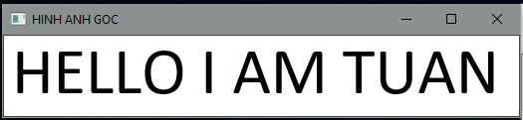
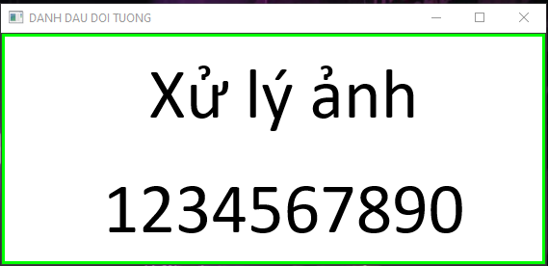
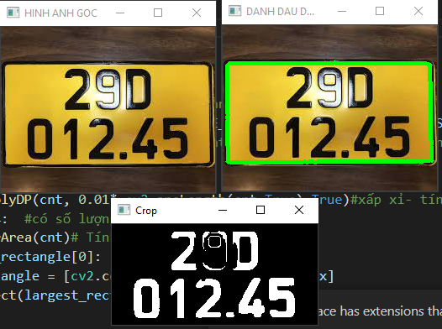
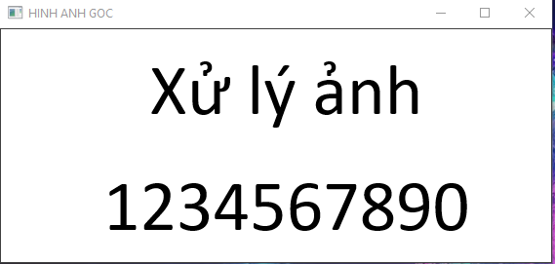
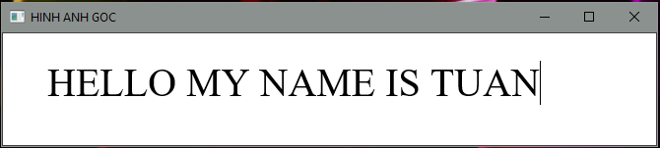
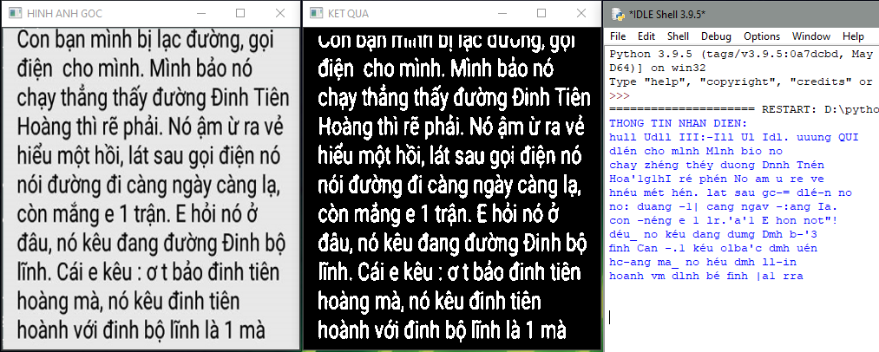
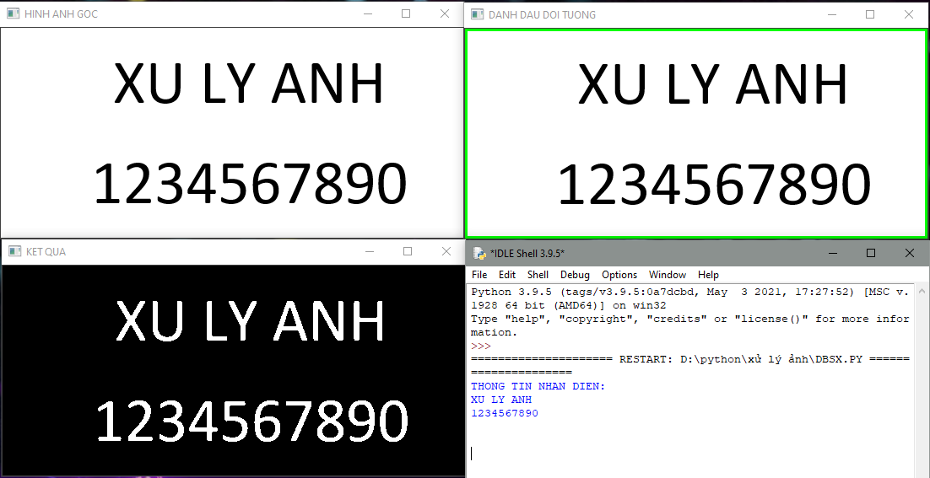
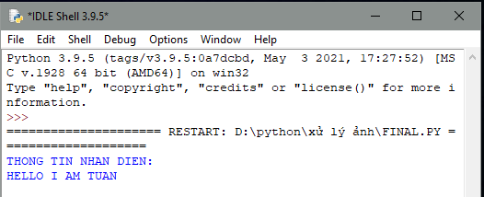
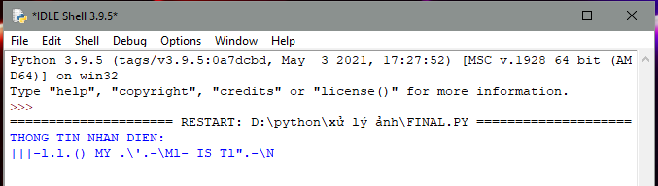
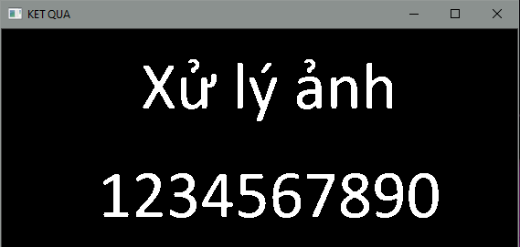
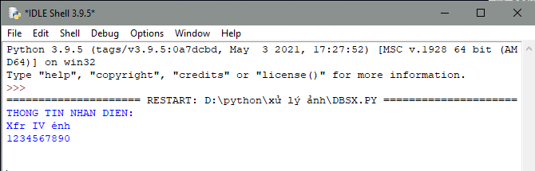

Slide 17

Thank!
Any question?

